Slide 1
منظومة بثّ قُطريّة
درس رياضيّات للصفوف الرابع حتى السادس
موضوع الدرس: المربع والمستطيل علاقة احتواء
مع مرشدة الرياضيات: عليا أيوب حلبي
رابط للدّرس المصوّر:
https://youtu.be/CTJq4J6B4nw
الرجاء تزوّدوا بـ _ورقة بيضاء A4, دفتر حساب, مقص, الوان, ممحاه, قلم رصاص.
Notes:
اكتبوا النصّ الملائم وكذلك المعدّات المطلوبة.

Slide 2
ماذا سنتعلم اليوم؟
طلابي الأعزاء لقد حضرت لكم اليوم درسًا ممتعًا فيه سنتعرف على:
علاقة الاحتواء بين المربع والمستطيل.
هل انتم مستعدون؟
هيا نبدأ.
احبكم لو تعلمون كم
عليا حلبي
Notes:
مدّة الشريحة: دقيقتان
عرّفوا بأنفسكم وأعرضوا سير الدرس:
أنتم مدعوّون للتوجّه إلى التلاميذ بصورة شخصيّة:
مثال على نصّ شفويّ: مرحبًا، اسمي ـــــــــــــــ. أنا أعلّم ـــــــــ من ــــــــــــــ. كيف حالكم؟ يسرّني انضمامكم إليّ...
موضوع الدرس وهدفه:
مثال على نصّ شفويّ: سنتعلّم في هذا الدرس عن ــــــــــــــــــــ. انضمّوا إليّ وستستمتعون. هل أنتم مستعدّون؟ فلنبدأ"
نبدأ بـ …. (مرحلة افتتاحيّة الدرس)
ننتقل إلى الاكتشاف (مرحلة التعلّم/ إكساب - اكنبوا هنا سؤالًا مثيرًا للفضول، يجيب عن هدف الدرس)
نتدرّب على … (مرحلة التدرّب/ التجريب)
نُجمل (مرحلة إجمال الدرس)

Slide 3
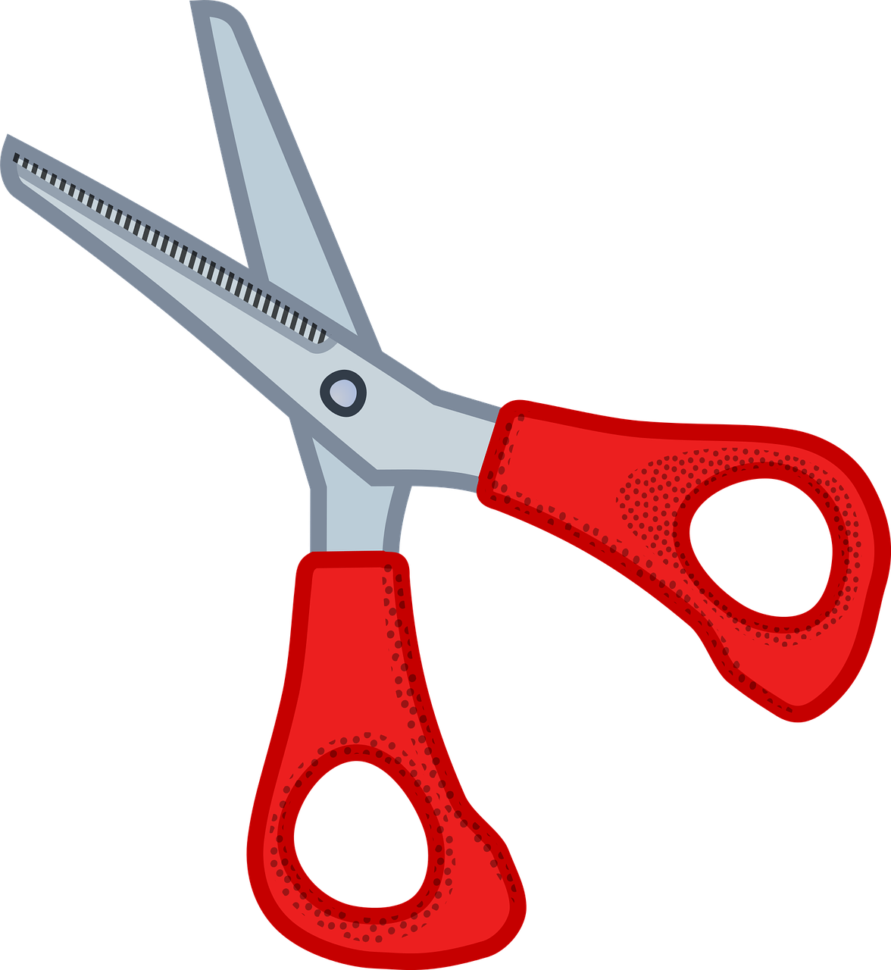
ماذا يجب أن نحضّر للحصّة؟
A4
Notes:
حذف هذه الشريحة إذا لم تكن ضروريّة:
مدّة الشريحة: دقيقة
تأكّدوا في هذه الشريحة أنّ الجميع تزوّدوا بالأدوات المساعدة المطلوبة (ننصح بأن تكون هذه الأدوات المساعدة موجودة معكم لتعرضوها كمثال)
احذفوا ما هو زائد أو أضيفوا حسب الحاجة (احرصوا على حقوق النشر والملكيّة الفكريّة).
هذا هو الوقت المناسب لعرض قواعد السلوك خلال الحصّة: اطلبوا من التلاميذ إغلاق نوافذ تطبيقات أخرى في الحاسوب، إبعاد الأمر المشتّتة للانتباه، الجلوس في غرفة هادئة، التزوّد بالماء، وبالأساس التركيز في الدرس.

Slide 4
قبل أن نبدأ، نستنشق الهواء
Notes:
مدّة الشريحة: حتّى دقيقتين
اقتراحات: لعبة، أحجيّة، تمثيل، محاكاة، مثال، ادّعاء، جملة حقيقة وجملة غير حقيقة وغيرها.
مثال على أحجيّة: صورة شخصيّة أو غرض متعلّقَيْن بالموضوع . تتبيّن الصلة بالموضوع خلال الدرس.
ما هي الصلة بين.....

Slide 5
نبدأ بمتعة- كم مستطيلاً يوجد في الرسمة؟

Slide 6
ماذا يجب أن نحضّر للحصّة؟
A4
Notes:
حذف هذه الشريحة إذا لم تكن ضروريّة:
مدّة الشريحة: دقيقة
تأكّدوا في هذه الشريحة أنّ الجميع تزوّدوا بالأدوات المساعدة المطلوبة (ننصح بأن تكون هذه الأدوات المساعدة موجودة معكم لتعرضوها كمثال)
احذفوا ما هو زائد أو أضيفوا حسب الحاجة (احرصوا على حقوق النشر والملكيّة الفكريّة).
هذا هو الوقت المناسب لعرض قواعد السلوك خلال الحصّة: اطلبوا من التلاميذ إغلاق نوافذ تطبيقات أخرى في الحاسوب، إبعاد الأمر المشتّتة للانتباه، الجلوس في غرفة هادئة، التزوّد بالماء، وبالأساس التركيز في الدرس.

Slide 7
ماذا نعرف من قبل-
 | مربع | مستطيل
عدد الاضلاع
الاضلاع المتجاورة متساوية\غير متساوية
الاضلاع المتقابلة متساوية\غير متساوية
الاضلاع المتقابلة متوازية\غير متوازية
الزاوايا
مجموع زوايا الشكل
الأقطار متساوية\ غير متساوية
الأقطار تنصف بعضها البعض

Slide 8
ماذا نعرف من قبل-
 | مربع | مستطيل
عدد الاضلاع | 4 | 4
الاضلاع المتجاورة متساوية\غير متساوية | متساوية | غير متساوية
الاضلاع المتقابلة متساوية\غير متساوية | متساوية | متساوية
الاضلاع المتقابلة متوازية\غير متوازية | متوازية | متوازية
الزاوايا | قائمة | قائمة
مجموع زوايا الشكل | 360 درجة | 360 درجة
الأقطار متساوية\غير متساوية | متساوية | متساوية
الأقطار تنصف بعضها البعض | نعم | نعم

Slide 9
الان نتعلم:
 | مربع | مستطيل
عدد الاضلاع | 4 | 4
الاضلاع المتجاورة متساوية\غير متساوية | متساوية | غير متساوية
الاضلاع المتقابلة متساوية\غير متساوية | متساوية | متساوية
الاضلاع المتقابلة متوازية\غير متوازية | متوازية | متوازية
الزاوايا | قائمة | قائمة
مجموع زوايا الشكل | 360 درجة | 360 درجة
الأقطار متساوية\ غير متساوية | متساوية | متساوية
الأقطار تنصف بعضها البعض | نعم | نعم

Slide 10
الان نتعلم:
بعد قيامنا ببحث لصفات كل من المربع والمستطيل هيا بنا نعرف كل منهما:
المربع: شكل رباعي جميع اضلاعه متساوية وزواياه قائمة.
المستطيل: شكل رباعي كل زواياه قائمة.

Slide 11
اشكال رباعية زواياها قائمة

Slide 12
المستطيل: شكل رباعي كل زواياه قائمة
المربع: شكل رباعي جميع اضلاعه متساوية وزواياه قائمة.
بحسب نظرية الاحتواء:
تعريف المربع يحوي تعريف المستطيل لذلك:
كل صفات المستطيل موجودة في المربع والعكس ليس صحيح.

Slide 13
ماذا نستنتج من الجدول؟
كل مربع هو مستطيل
لكن
ليس كل مستطيل هو مربع

Slide 14
الان هل لديكم نفس الإجابة لسؤالي؟ كم مستطيلاً يوجد في الرسمة؟
8 سم
2 سم
2 سم
4 سم

Slide 15
نواصل التدرّب
اكتب صحيح ام خطأ ثمّ صحح الخطأ اذا وجد:
1) للمربع والمستطيل أربعة اضلاع متساوية. صحيح\ خطأ
2) للمربع والمستطيل اربعة زوايا قائمة. صحيح\ خطأ
3) الاضلاع المتجاورة في المستطيل متساوية دائمًا. صحيح\ خطأ
4) مجموع زوايا كل من المربع والمستطيل هو 360 درجه. صحيح\ خطأ
5) الاضلاع المتقابلة في المربع والمستطيل غير متساوية وغير متوازية. صحيح\ خطأ
6) الاضلاع المتقابلة في المربع متوازية. صحيح\ خطأ
Notes:
مدّة الشريحة: حتّى 15 دقيقة
في هذه المرحلة اشرحوا للتلاميذ التدرّب وودّعوهم. مع خروج التلاميذ للتدرّب النهائيّ، ستنتهي مرحلة تصويركم كمعلمين ومعلّمات.
نقاط لتسليط الضوء عليها:
* يمكن تنفيذ التدرّب في المنزل باستخدام مجموعة منوّعة من الموارد المتاحة في المنزل، مثل: أدوات الكتابة أو الحاسوب اللوحيّ أو الشخصيّ. يمكن استخدام بيئتي آفاق وكوتار الكتب التعليميّة (فقط كم خلال حاسوب محمول، وذلك لأنّ آفاق وكوتار الكتب التعليميّة لا يعملان بشكل جيد على الحاسوب اللوحيّ/ الهاتف المحمول).
* تأكد من إعطاء تلاميذكم تعليمات دقيقة للتدرّب على صعيد المضامين وعلى صعيد الفنّيّ، بالإضافة إلى الأوقات الدقيقة للتدرّب.
* بالإمكان تضمين العرض التقديميّ صور شاشة والشرح شفويًّا ما هو المطلوب منهم تنفيذه.

Slide 16
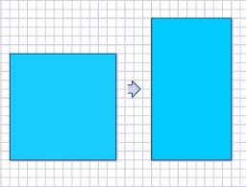
نُنهي ونُجمل
بحثنا صفات الاشكال الرباعية:
مربع.
مستطيل.
علاقة الاحتواء ما بين المستطيل والمربع:
كل مربع هو مستطيل لكن ليس كل مستطيل هو مربع.
Notes:
مدّة الشريحة: حتّى 5 دقائق
إجمال وانتقال إلى التدرّب. ستتضمّن هذه الخطوة إجمالًا للمضمون الذي تمّ تعلّمه والإجابة عن أسئلة مثل: ماذا فعلنا هنا اليوم؟ ماذا تعلّمنا؟ ننصح بدمج العناصر التجريبيّة الممتعة، مثل: لعبة ختاميّة، أحجيّة، نصيحة خاصّة للتعلّم لاحقًا وغير ذلك.

Slide 17
المهمة
مراجعة:
صفات الاشكال الرباعية: مربع ومستطيل.
علاقة الاحتواء ما بين المستطيل والمربع:
تذكروا: كل مربع هو مستطيل
لكن ليس كل مستطيل هو مربع.
أشكركم جميعًا
أحبكم لو تعلمون كم
عليا حلبي
مرشدة الرياضيات
Notes:
مدّة الشريحة: حتّى 15 دقيقة
في هذه المرحلة اشرحوا للتلاميذ التدرّب وودّعوهم. مع خروج التلاميذ للتدرّب النهائيّ، ستنتهي مرحلة تصويركم كمعلمين ومعلّمات.
نقاط لتسليط الضوء عليها:
* يمكن تنفيذ التدرّب في المنزل باستخدام مجموعة منوّعة من الموارد المتاحة في المنزل، مثل: أدوات الكتابة أو الحاسوب اللوحيّ أو الشخصيّ. يمكن استخدام بيئتي آفاق وكوتار الكتب التعليميّة (فقط كم خلال حاسوب محمول، وذلك لأنّ آفاق وكوتار الكتب التعليميّة لا يعملان بشكل جيد على الحاسوب اللوحيّ/ الهاتف المحمول).
* تأكد من إعطاء تلاميذكم تعليمات دقيقة للتدرّب على صعيد المضامين وعلى صعيد الفنّيّ، بالإضافة إلى الأوقات الدقيقة للتدرّب.
* بالإمكان تضمين العرض التقديميّ صور شاشة والشرح شفويًّا ما هو المطلوب منهم تنفيذه.

Slide 18
شكرًا لكم على مشاهدة البثّ
إنتاج مطاح، لصالح وزارة التربية والتعليم
shutterstock.com الرسوم التوضيحيّة:

